Slide 1
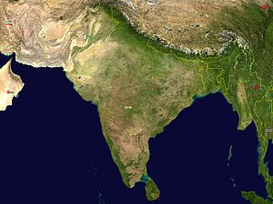
Южная Азия
Пресс-конференция
Подготовила
Деркунская Т.А.
МОУ СОШ №27
Г. Таганрог

Slide 2
Страны Южной Азии
Флаг Шри-Ланки
Флаг Бангладеш
Флаг Непала
Флаг Бутана
Флаг Индии
Флаг Пакистана

Slide 3
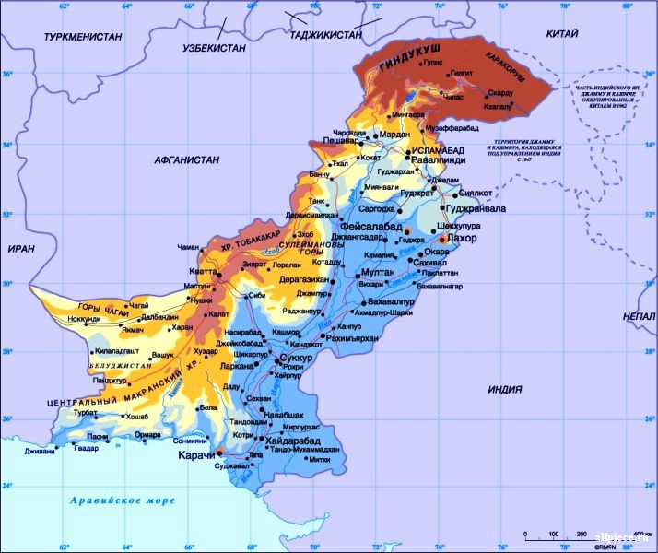
Страны Южной Азии Географическое положение.
Пакистан
Бангладеш

Slide 4
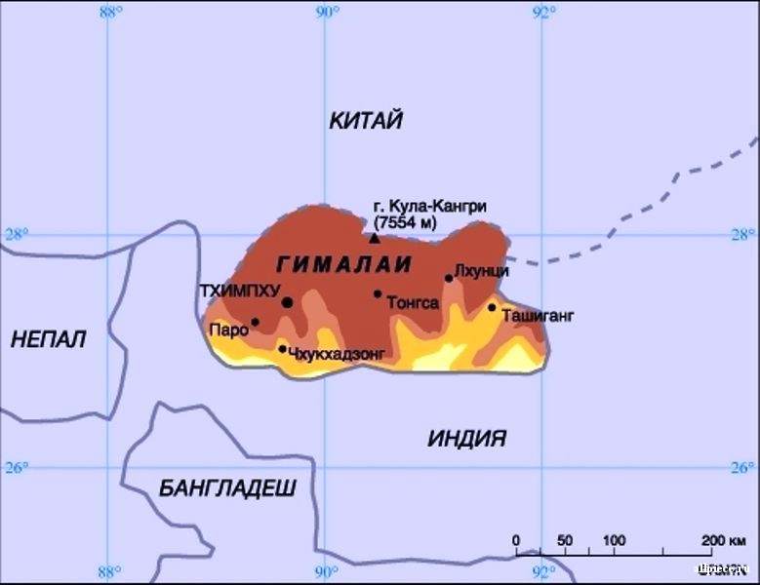
Страны Южной Азии Географическое положение.
Бутан
Непал

Slide 5
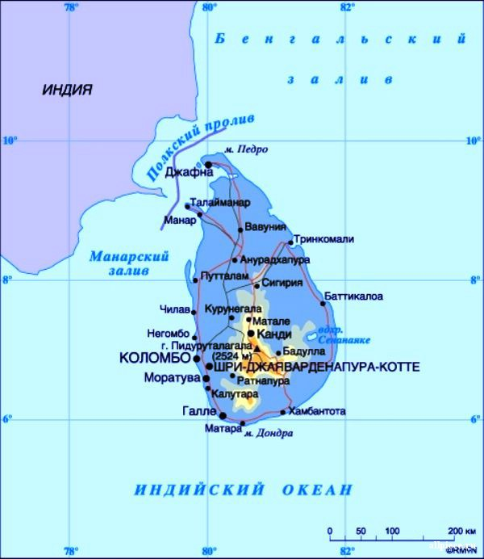
Страны Южной Азии Географическое положение.
Индия
Шри-Ланка

Slide 6
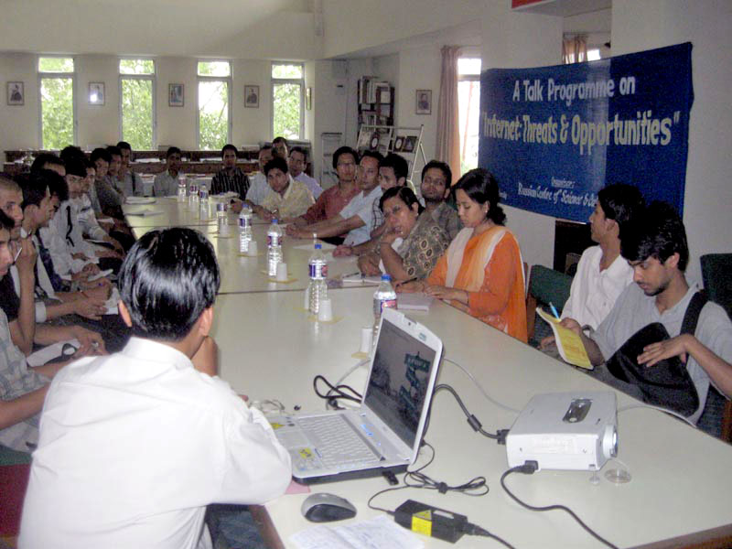
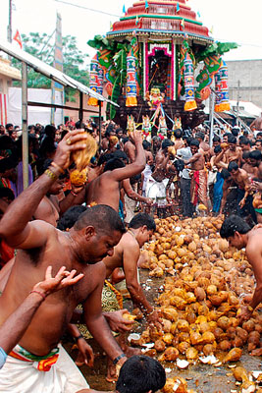
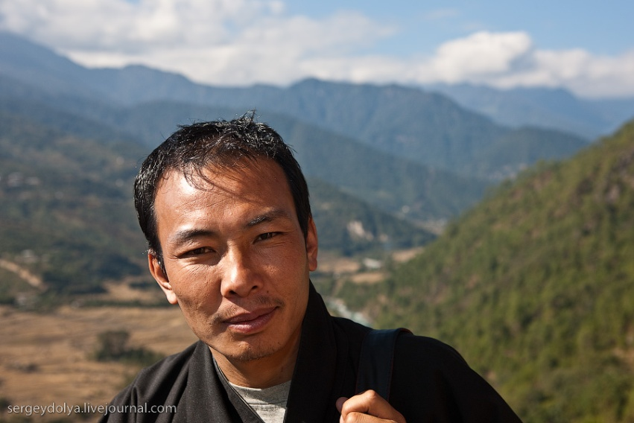
Население Южной Азии
Бангладешцы
Индусы
Непальцы
Бутанцы
Пакистанцы
Шриланкийцы

Slide 7
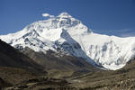
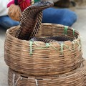
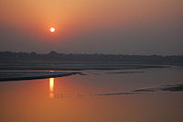
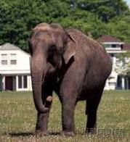
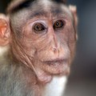
Природа Южной Азии

Slide 8
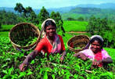
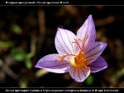
Хозяйственная деятельность жителей Южной Азии
Сбор урожая на рисовой плантации
пряности
Самая дорогая в мире пряность-шафран
Сбор чая

Slide 9
Экология Южной Азии
Рост загрязнения в Южной Азии негативно отразится на климате Земли.
Повышенный уровень загрязнения в Азии может проявиться в образовании облаков в высокогорье Гималаев, которые усилят муссонные ветры, а те быстрее растопят ледники.
МОСКВА- РИА Новости.

Slide 10
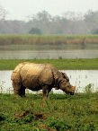
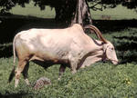
Заповедники и национальные парки

